Slide 1
Vẽ vườn cây ăn quả

Slide 2
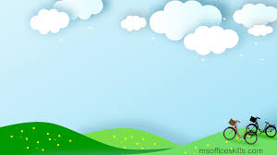
1.Ổn định : Hát , vận động bài hát : Lá xanh

Slide 3
